Slide 1

燕园吸猫助手
软件工程第七组 课程实践第四次报告
报告人：叶文沁 张石然

Slide 2

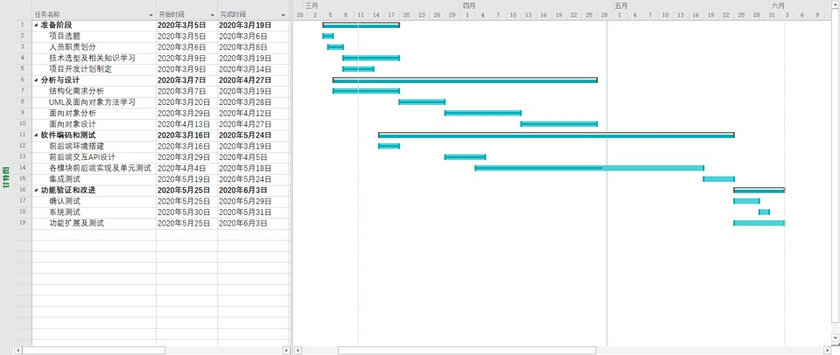

甘特图
2

Slide 3
目录
3
0 选题初衷
1 功能完善
2 新增测试
3 项目开发总结报告
4 最终成果展示

Slide 4
4
0 选题初衷

Slide 5
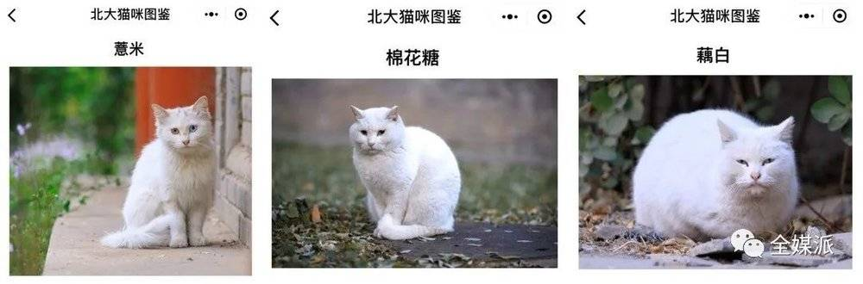
选题初衷-猫协小程序
5

Slide 6
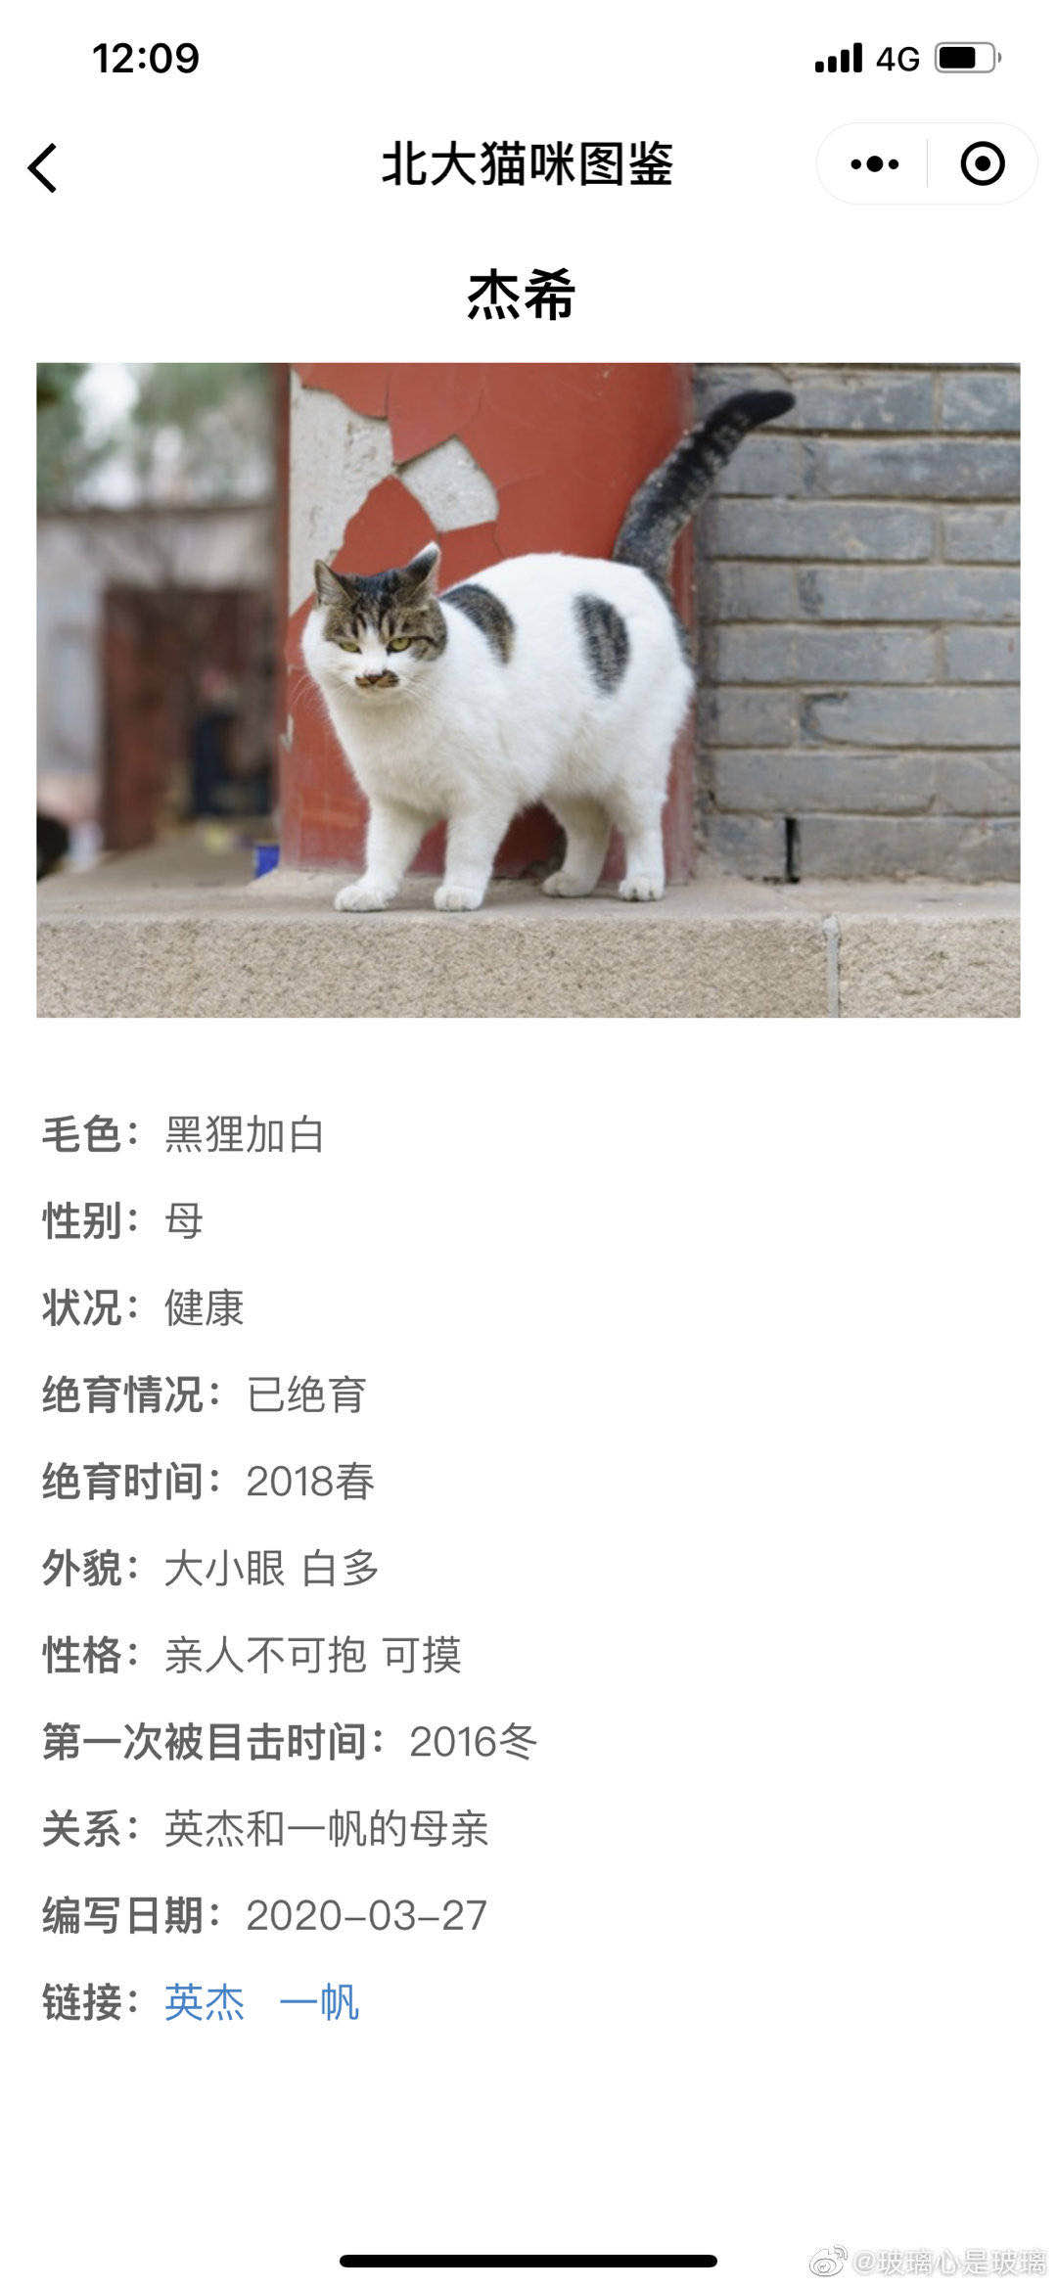
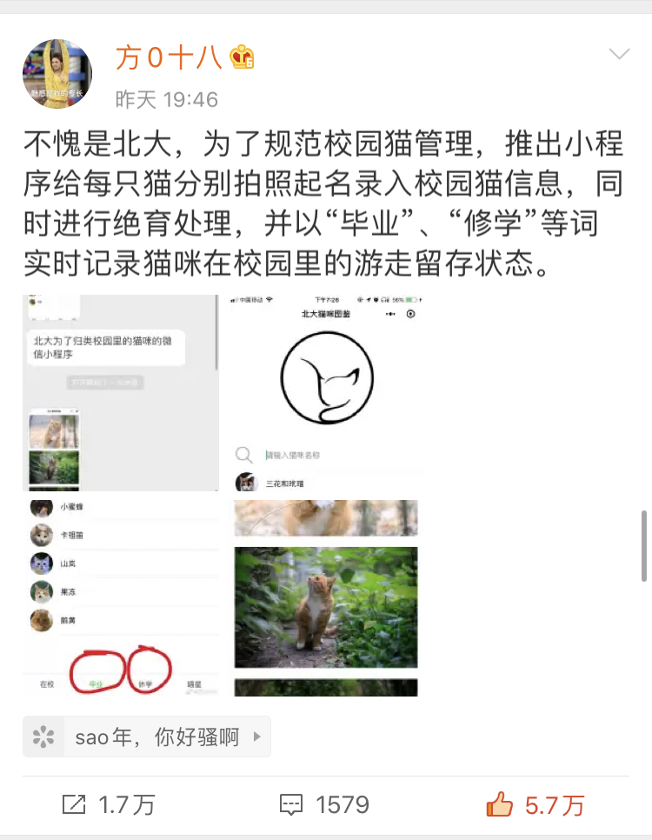
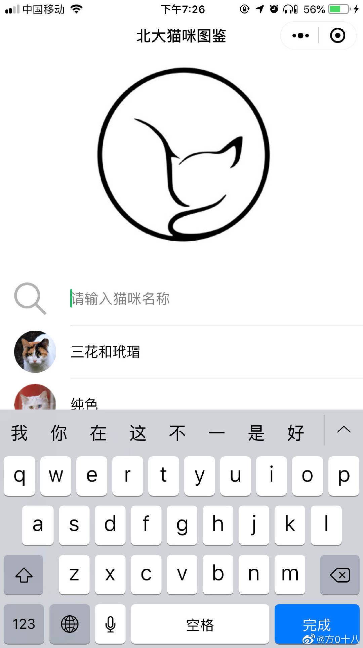
选题初衷-猫协小程序
6
四月份意外走红的猫协小程序

Slide 7
7
1 功能完善

Slide 8
期望完成的功能
8
1 用户部分
用户登录/注册/登出/档案
2 管理员部分
管理员申请/管理
3 动态部分
动态查看/点赞/评论/搜索
4 猫咪档案部分
查看档案/搜索

Slide 9
功能完善
9
前后端交互
预期功能的完善
登录/注册验证
动态多媒体内容传输
动态关键词检索功能
档案关联跳转
管理员身份验证
动态评论界面

Slide 10
10
2 测试分析部分

Slide 11
新增测试
11
1 用户登陆检验
测试编号 | 函数名 | 输入数据 | 期望结果 | 实际结果
90 | test_post_post | 未登陆用户 | 返回user_error | 返回user_error
91 | test_get_posts | 未登陆用户 | 返回user_error | 返回user_error
93 | test_favor | 未登陆用户 | 返回user_error | 返回user_error
95 | test_comment | 未登陆用户 | 返回user_error | 返回user_error
96 | test_search | 未登陆用户 | 返回user_error | 返回user_error

Slide 12
新增测试
12
2 动态关键词检索
测试编号 | 测试用例名称 | 输入数据 | 期望结果 | 实际结果
15 | 动态关键词检索 | keyword: 大威 | 返回动态文本关键词包含“大威”的动态列表 | 返回动态文本关键词包含“大威”的动态列表 （如动态“今天看到大威了，好开心”）

Slide 13
13
3 项目开发总结报告
https://github.com/AngelaEcho/PKU-CAT

Slide 14
总结报告目录
14
1 实际开发结果
2 开发工作评价
3 经验与教训

Slide 15
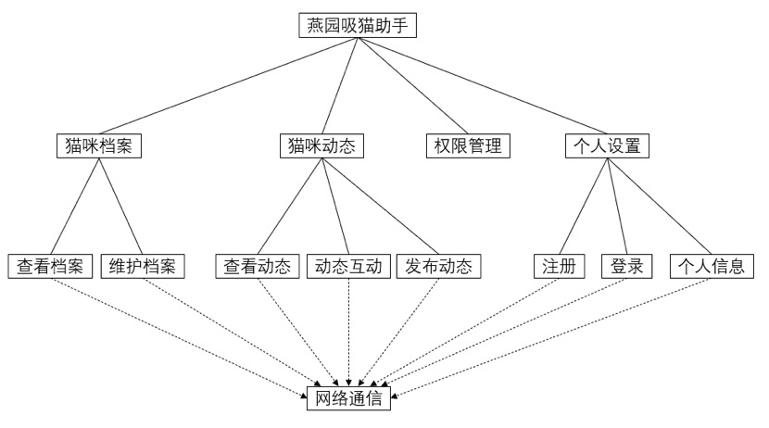
实际开发结果-产品
15
1 系统模块及层次结构

Slide 16
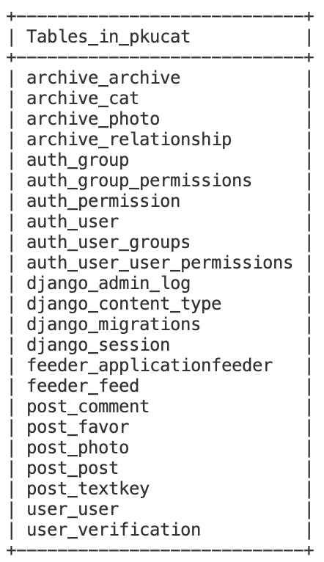
实际开发结果-产品
16
2 系统版本
目前系统有一个版本，版本号为0.9
3 数据库数据表
系统共建立23个数据库数据表，使用mysql数据库存储

Slide 17
实际开发结果-主要功能和性能
17
立项目标 | 实际情况 | 偏差有无 | 原因分析
用户注册，登录 | 达到了 | 无
发布、浏览、检索猫咪信息 | 达到了 | 无
发布、浏览、检索、评论或点赞猫咪社区动态 | 达到了 | 无
给猫咪社区动态添加tag | 未达到 | 有 | 开发时间不足
查看猫咪关系图谱 | 达到了 | 无
【扩展需求】根据照片自动识别校内猫咪 | 未达到 | 有 | 开发时间不足

Slide 18
实际开发结果-进度
18
里程碑 | 预定日期 | 实际日期 | 偏差有无 | 原因分析
选题及开发计划制定 | 2020.3.14 | 2020.3.14 | 无
结构化需求分析 | 2020.3.19 | 2020.3.19 | 无
面向对象分析 | 2020.4.12 | 2020.4.12 | 无
面向对象设计 | 2020.4.27 | 2020.4.27 | 无
API设计 | 2020.4.5 | 2020.4.5 | 无
第一阶段编码 | 2020.5.18 | 2020.6.3 | 有 | 开发难度超出预期

Slide 19
19
开发工作评价-生产效率
项目 | 实际生产效率 | 计划生产效率 | 比较结果 | 原因分析
程序 | 1200行 | 2500行 | 实际生产效率低于原计划计划 | 小组成员对于开发工具不熟练
文件 | 3000字 | 3000字 | 基本持平 | 组内在文档写作方面分工明确
测试 | 30 | 50 | 实际生产效率低于原计划计划 | 小组成员缺乏软件测试经验

Slide 20
20
开发工作评价-技术方法
Django：后端开发的python框架，面向相对大型应用，提供模块全面，开发方便。自带ORM关系对象映射，自带数据库操作功能，有方便的自助管理后台，且自带Django.test，可直接用来进行单元测试。
MySql：关系型数据库，采用基于关系表的存储方式，关系表易于理解和维护。 uwsgi：python的一个模块，实现基于uwsgi+Nginx下django项目生产环境的部署。Web服务器uWSGI实现了uwsgi协议、WSGI协议、http等协议，能直接和应用框架中的WSGI application通信。 Nginx：轻量级且高性能的HTTP和反向代理Web服务器。Nginx中的HttpUwsgiModule与uWSGI服务器进行交换。

Slide 21
21
开发工作评价-技术方法
Android Studio：前端实现的是Android开发，使用Android Studio集成开发环境。采用 Java 语言来开发。开发完成后，Android 应用程序可以容易的打包。
Postman：我们在部分单元测试（后端）和性能测试中使用了Postman。Postman有图形界面，门槛低上手快，且支持各种请求类型和自定义HTTP Request。 Apache Benchmark: 使用Apache Benchmark来进行压力测试，这是Apache附带的web压力测试工具，使用方便，统计功能强大，能够创建多个并发访问线程，模拟多个访问者同时对某一URL进行访问。

Slide 22
22
开发工作评价-出错原因分析
错误：发送POST请求返回403，csrf验证失败。
原因：django中的POST默认开启了csrf验证，在使用POST方法发送数据时需要先向服务器获取一个csrf_token，在POST时一起发送到服务器。如果不发送，就会返回403。这里我们直接在django中关闭了csrf。
错误：django访问数据库出错
原因：一个人更新了自己的models并migrate到数据库但未commit到github上，其他人的代码中的models的字段就与数据库中的字段不符，在查询数据库时就会出错。因此要及时同步代码到github上。

Slide 23
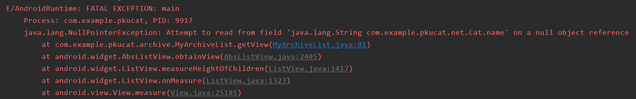
23
开发工作评价-出错原因分析
错误：Android Studio中activity之间的通信错误。
原因：activity之间通过intent传输的数据有时候为空（比如我们刚刚遇到的错误），接收端如果不做预判，会导致报错，软件健壮性降低。
初次使用Android开发工具，不熟悉工具使用，在翻阅多个资料和文档及多次尝试后提高熟练度。

Slide 24
24
经验与教训
1 进度控制
小组严格按照甘特图规划进行项目管理，一定程度上保障了项目的进度要求。但是甘特图的规划不够细致，也造成了一些不利影响，比如没有考虑扩展功能需求。
2 定期交流
小组成立以来，基本维持每周一次的小组讨论会，前后端内部也进行过多次讨论，良好的交流是软件能够顺利开发的重要因素。

Slide 25
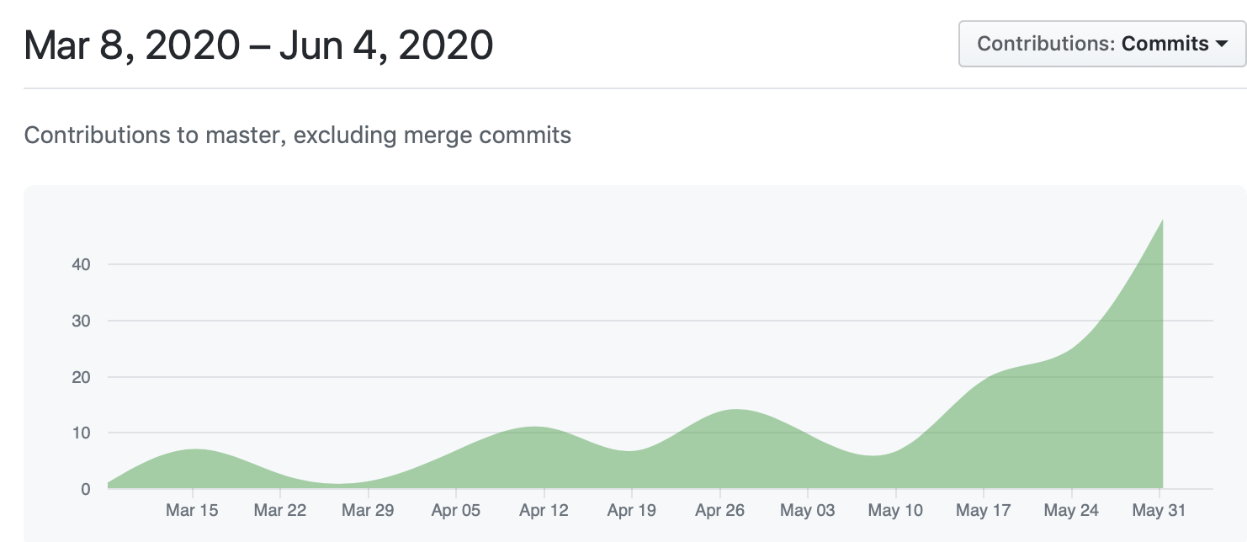
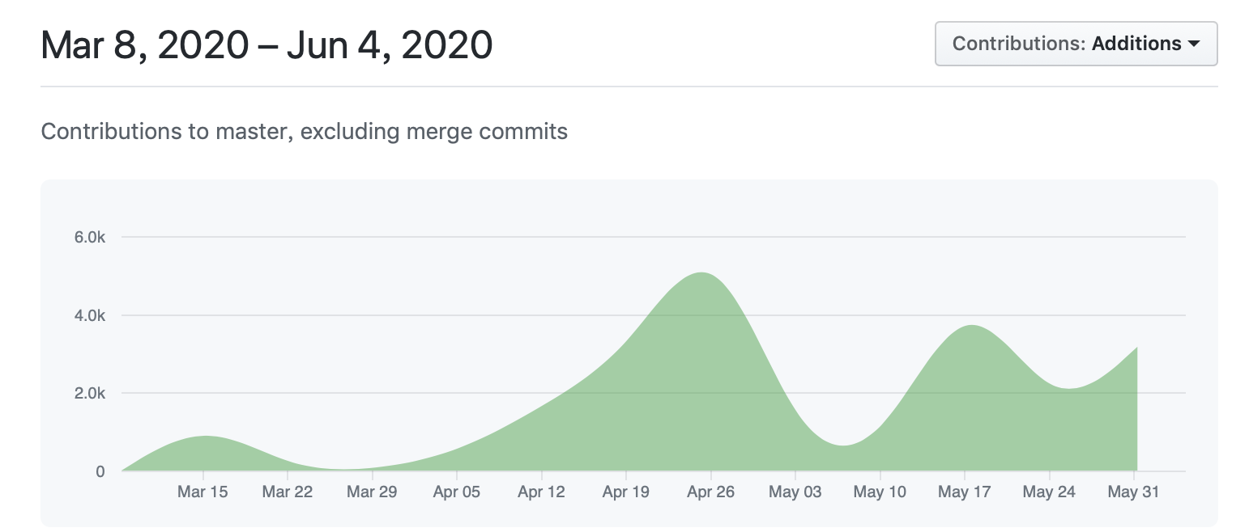
25
经验与教训
3 git应用
git是帮助软件开发团队进行协作开发的重要工具，应该充分利用git
进行团队开发。

Slide 26
26
经验与教训
4 及时测试
软件测试的目的在于发现错误，及时测试并改正，可以避免该错误对后续功能或性能要求的影响。小组虽然在前后端分别完成了软件测试过程，但没有及时完成前后端交互这一内容。
5 非功能需求
要认识到非功能需求的重要性，对于非功能需求要有准确的界定，并且认真设计并实现非功能需求。我们小组针对软件的非功能需求也有特别的处理，比如简化功能逻辑提高性能，对于软件的安全性和易用性也进行了特别的处理。

Slide 27
27
4 最终成果展示

